Slide 1
Vady a poruchy komunikace

Slide 2
Vady a poruchy komunikace
Jazyk – souhrn sdělovacích prostředků používaných ve společenské skupině (národ, menšina, sociální skupina)
Řeč – schopnost užívat verbální i neverbální jazykové prostředky v komunikaci a interakci
Mluva – způsob používání řeči včetně emocionálního zabarvení (nedbalá, afektovaná atp.)
=) Narušená komunikační schopnost ne pouze mluvená řeč (ale i její grafická forma, mimoverbální prostředky a další kanály)
Dominantní problematikou je ale stále logopedická oblast
- někdy jsou sem zařazovány i specifické vzdělávací potřeby (SVP)
Základní předpoklady pro komunikaci mluvenou řečí:
Dobré sluchové vnímání
Správná funkce mozkových center a nervových drah
Funkční motorika mluvidel (dýchací, hlasové a artikulační orgány)
Dostatečná kapacita inteligence

Slide 3
Etiologie
Mnoho různých příčin, často souvislost s opožděným vývojem či poškozením CNS (se zráním CNS dobrá prognóza)
Důsledek sluchového poškození =) kompenzace sluchové vady
Poškození mluvidel (rozštěpy atp.) =) lékařský zákrok a logopedická péče
Psychické faktory =)odstranění primárního problému
Často také jako symptom jiného postižení

Slide 4
Diagnostika
Správná diagnostika musí respektovat přirozená stadia ontogeneze řeči
Potíže zaznamená nejprve většinou rodina
Foniatr, ORL
Logopedická diagnostika – posouzení všech jazykových rovin
- foneticko-fonologická (výslovnost a zvuková stránka)
- lexikálně-sémantická (slovní zásoba a porozumění významu)
- morfologicko-syntaktická (gramatika a stavba vět)
- pragmatická (používání ke komunikaci v sociálním prostředí)
Hranice fyziologické nemluvnosti – cca 3. rok věku!

Slide 5
Přehled ontogeneze lidské řeči
Předřečová stadia
Období křiku (do konce 6. týdne) – fyziologický reflex, pak signální význam
Období broukání (do konce 2. měsíce) – jednoduché zvuky, hl. samohlásky – dobrá nálada
Období žvatlání (do konce 1. roku) – napodobování, příprava na artikulaci
Práh porozumění – reakce na porozumění smyslu ze strany druhých lidí, primární reakce na melodii řeči
Práh proslovení – první srozumitelná slova, pokusy o vyslovení
Stadia vývoje řeči
Emocionálně volní stadium (do konce 2. roku) – vyjadřování pocitů a potřeb, jednoslovné věty
Asociačně reprodukční stadium (do konce 3. roku) – spojování slov s předměty, používání jednouché gramatiky
Stadium logických pojmů (do konce 4. roku) – abstrakce, otázky Proč?, Co je to?, vědomí vlastní identity (já), velmi dynamický vývoj v řeči
Intelektualizace řeči – správné obsahové i formální vyjadřování myšlenek, zpřesňování gramatiky a osvojování nových pojmů

Slide 6
Klasifikace
Centrální vady a poruchy
Vývojová dysfázie
Afázie (narušení již vyvinuté schopnosti – mozkové příhody, úrazy atp.)
Breptavost (spojeno s drobným organickým poškozením mozku – nález na EEG)
Koktavost (tonické či tonoklonické křeče svalstva mluvních orgánů, často i drobné organické poškození mozku)
Neurotické vady a poruchy
Mutismus (při či po psychickém traumatu)
Efektivní mutismus (vůči konkrétní osobě)
Surdomutismus (neurotická ztráta řeči, nápadně živá schopnost odezíráním mimiky)
Vady mluvidel
Huhňavost – patologicky snížená rezonance (překážka v nosu či nosohltanu)
Palatolálie – důsledek rozštěpu patra
Poruchy artikulace
Dyslálie – patologická forma výslovnosti některých hlásek či jejich vynechávání
Dysartie – celková porucha artikulace (př. při DMO, postiženy řečové funkce, ne mozková centra)
Poruchy hlasu
Chraptivost (dysfonie) – patologické změny na hlasivkách
Mutace
Symptomatické vady a poruchy – vady a poruchy řeči způsobené jiným primárním postižením (př. nedoslýchavost, mentální postižení)

Slide 7
Terapie a kompenzace
Především logopedie – rozvoj hlavně od 2. pol. 20. st.
Systém praktické logopedické péče (prof. Sovák) – rezort školství a zdravotnictví
Školní logoped – ve speciálních školách
Klinický logoped – ve zdravotnických zařízeních
Různá prognóza nápravy a různé formy komunikace (alternativní a augmentativní formy)
Zvýšené riziko sociální izolace!
Výhoda PC
Vzdělávání - většinou v běžných školách

Slide 8
Alternativní formy komunikace
Řada dorozumívacích systémů – podobné i vzdálené běžné mluvené řeči
Znak do řeči (gestikulace a pantomima)
Znakový jazyk
Piktogramy (srozumitelné všem)
Jazykové systémy (Bliss, Makaton)
Dotykové dorozumívací systémy
Základní znak dorozumívacích systémů - jednoduchost

Slide 9
Specifika života lidí s narušenou komunikační schopností
Mnoho forem a stupňů =) různé způsoby ovlivnění
Různá forma tolerance společností (př. „ráčkování“ – rotacismus je vysoce tolerované
V případě těžších poruch je okolí komunikačně dezorientováno
Psychické faktory – nejdůležitější
Snaha příliš nevyužívat alternativní formy komunikace – pokud to ale jinak nejde, pak naopak!
Diferencovaný přístup – např. u breptavosti usměrňovat, u koktavosti neupozorňovat a neusměrňovat
Poměrně častá obtíž - logofobie

Slide 10
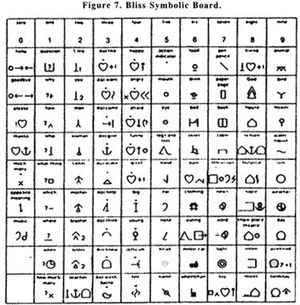
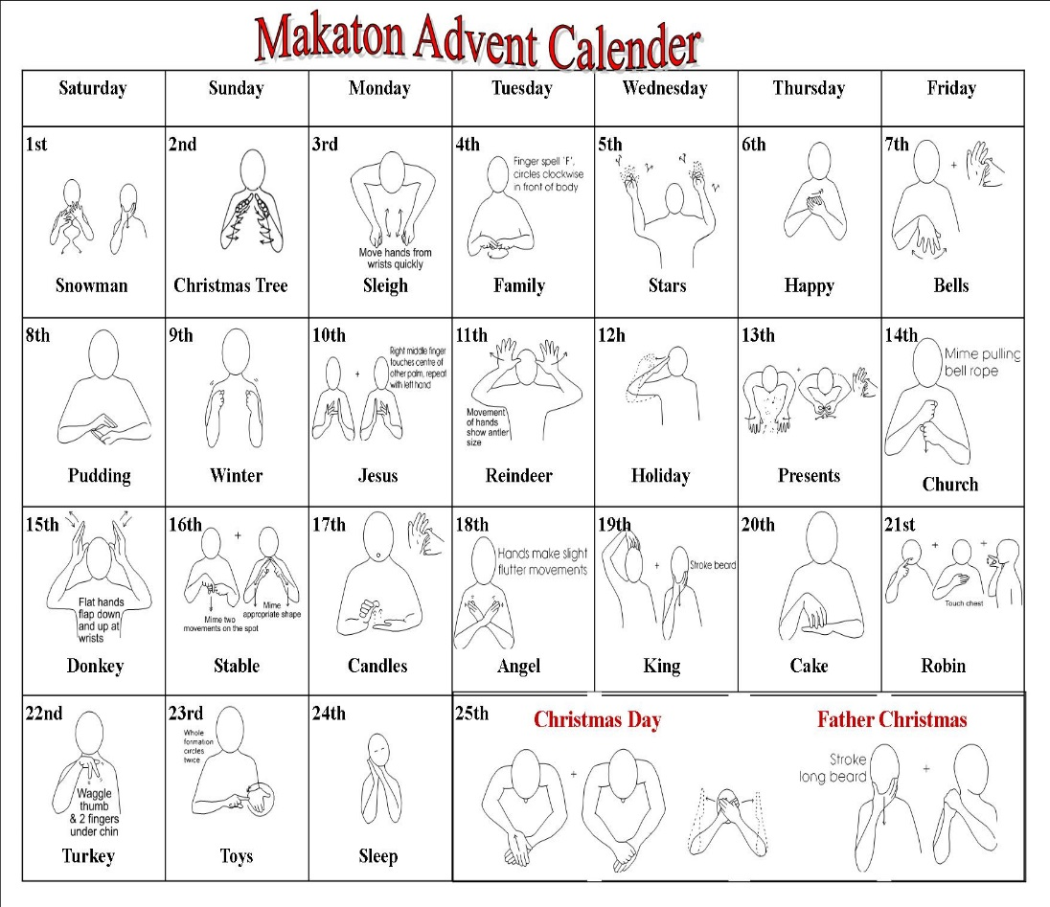
Bliss a Makaton (zpět)

Slide 11
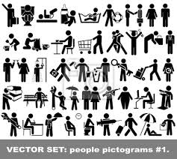
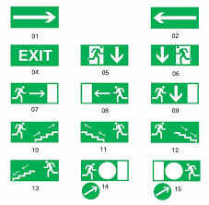
Piktogramy

